Slide 1
岁月静美，陌上花开

Slide 2
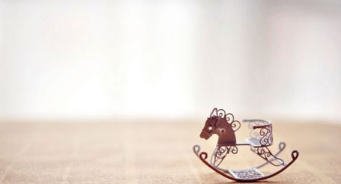
【卷首语】
那些说过的话，那些唱过的歌，那些冷暖自知的沉默
那些走过的路，那些见过的人，那些苦过又疗愈的伤
那些擦身而过的爱，那些狭路相逢的恨，那些被遗忘的缘分
那些发过的誓，那些许过的愿，那些求过的生生世世

Slide 3
重新站起来，告诉自己，继续走吧。

Slide 4
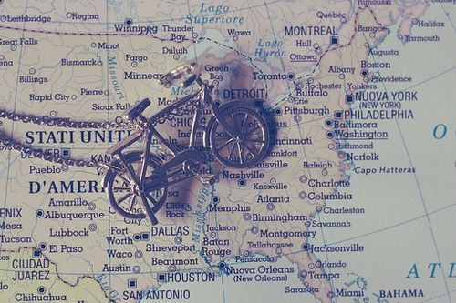
好好对自己，一辈子没多长；好好对别人，下辈子不一定能遇上。

Slide 5
当我们懂得珍惜平凡的幸福时，就已经成了人生的赢家。

Slide 6
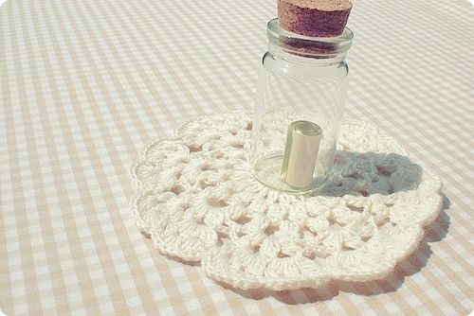
做个命运的智者，错过白天的骄阳，那就期待夜晚的群星。

Slide 7
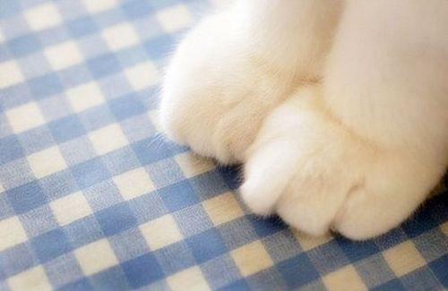
你生活在别人的眼神里，就迷失在自己的心路上。

Slide 8
如果奇迹还没有出现，上帝给了你一次机会，叫你去创造一个。

Slide 9
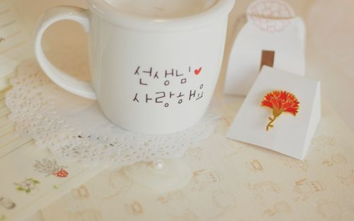
任何限制，都是从自己的内心开始的。

Slide 10
总有人比你努力，可怕的是比你牛的人比你还努力。

Slide 11
爱的时候就去爱，退的时候就全身而退，不再回头。

Slide 12
最糟糕的一种感觉是，你无法爱上别人，只因你依然留恋那个伤害你的人。

Slide 13
给时间一点时间，一切都会过去。

Slide 14
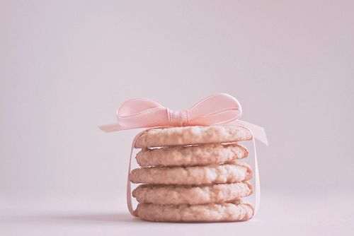
痛苦的时候，正是成长的时候。

Slide 15
所谓成熟是从蝌蚪变成青蛙，而不是从小蝌蚪变成大蝌蚪。

Slide 16
能跟你一辈子的人就是：理解你的过去，相信你的未来，并包容你的现在的人。

Slide 17
爱是一种遇见，不能等待，也不能准备。

Slide 18
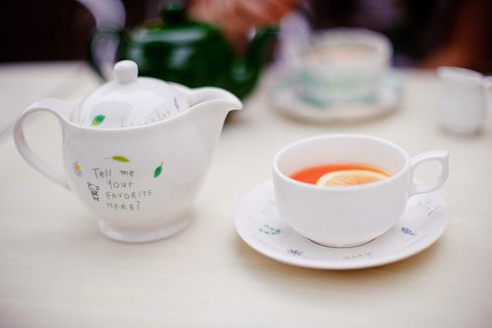
努力过后，才知道许多事情，坚持坚持，就过来了。

Slide 19
心若沉浮，浅笑安然。

Slide 20
小时候，幸福是件很简单的事；长大后，简单是件很幸福的事。

Slide 21
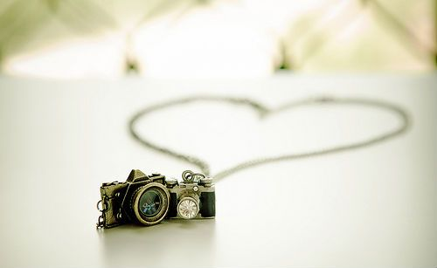
放弃并不总意味着你软弱，有时反而说明你足够坚强去舍弃。

Slide 22
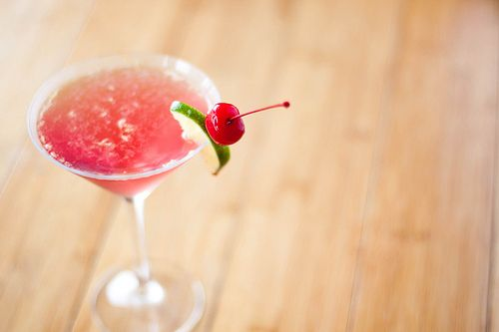
微笑吧，因为你笑起来很美丽；保持坚强吧，因为这样谁都不可以打倒你。

Slide 23
只有做自己真正喜欢并且擅长的事时，才有可能取得成功。

Slide 24
微笑是两个人之间最短的距离。

Slide 25
与众不同的你是至真的，何必让自己变得与别人一样。

Slide 26
爱是一瞬间的礼物，人生没有如果，只有后果和结果。过去的不再回来，回来的不再完美！

Slide 27
或许我们走那么远，不是为了看风景，而是为了去天地的尽头会一会自己。

Slide 28
内涵比外表重要，而一颗良善的心，却又是一切修养之始。

Slide 29
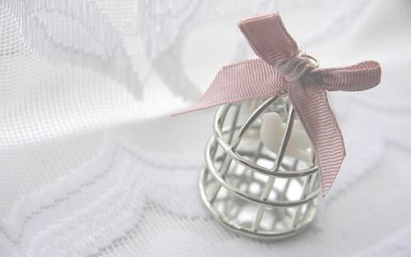
头脑就像降落伞，只有在打开时才起作用。

Slide 30
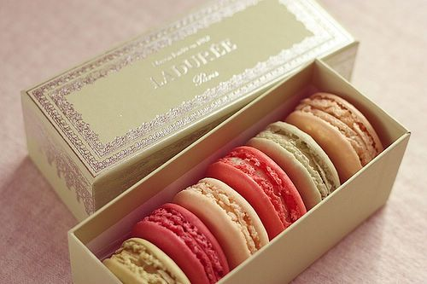
最好的爱情，让你不断完善自身，却不用丢了自己。

Slide 31
阳光下灿烂，风雨中奔跑，做自己的梦，走自己的路。

Slide 32
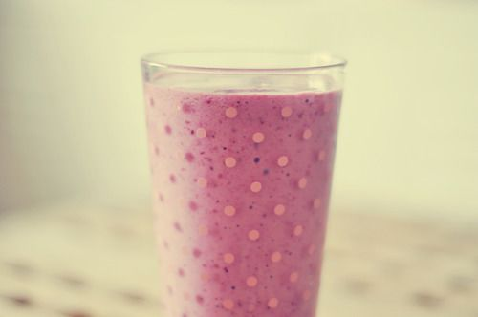
你这么害怕明天，又怎么能过好今天。

Slide 33
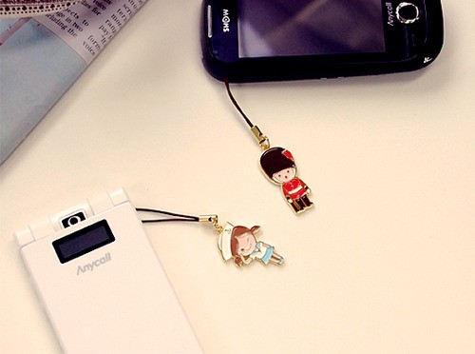
每一个不曾起舞的日子，都是对生命的辜负。

Slide 34
走在一起是缘分，一起在走是幸福。

Slide 35
失败时有人伸出一只手来为你擦泪，会好过成功时无数人伸手为你鼓掌。

Slide 36
生命是华丽错觉，时间是贼，偷走一切。

Slide 37
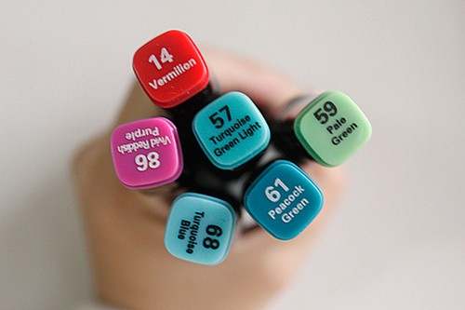
知道过去始终是存在的，就没有必要遮掩和炫耀。

Slide 38
幸福五大原则：心中无恨、脑中无忧、生活简单、多些付出、少些期待。

Slide 39
给时间一点时间，让过去的过去，让开始的重新开始。

Slide 40
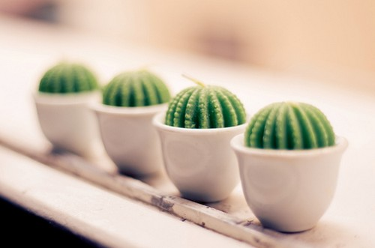
所谓爱情，就是你面对的那个人，他的感觉和你的情绪，在同一个频率。

Slide 41
往事浓淡,色如清,已轻。经年悲喜,净如镜,已静——在各自的天涯，我们会遇见最初的自己！
——【陌上小语】——

Slide 42
送你一颗幸运草
陌上初薰-作品《陌上小语微杂志系列之一》
GO

